Slide 1
CountDeck (Record、Calculate、Diary...etc.)
以Flutter編寫工具類app，可進行計算、統計、圖表展示或當小日記
參與人員：吳沛澄
專案時長：14天

Slide 2
規劃
預期應用技術與套件
使用者流程(故事與功能)
產品設計(參照市面產品、預期賣點、競品分析)
流程規劃
功能設計需求
UI/UX設計(設計理念、Wireframe)
程式原型(原型、系統設計、資料庫關連、類別圖)
探討與修正
測試計劃
持續整合與發布
時程與甘特圖

Slide 3
預期應用技術與套件
基本常見Widget
各種ListView(List、GridView、ListWheelScrollView)
自適性(套件應用：flutter_screenutil)
質感設計(間距、圓角、色彩變化)
資料暫存(套件應用：shared_preferences)
資料上傳Google(套件應用：googleapis、googleapis_auth、path、file_picker、flutter_secure_storage)
圖表顯示(套件應用：fl_chart)
截圖存檔或分享(RepainBoundary / 套件應用：permission_handler、image_gallery_saver)
App內購買及訂閱(套件應用：in_app_purchase)

Slide 4
使用者流程(故事與功能)
使用者故事
小明的工作或生活上，常需要統計及清點人數、物品，這時有個計數器的app就會相當的方便，他會期望能快速新增容易辨識出不同的計數器，並將他們分類，如果能將結果自動產生圖表就更好了，如果能將資料匯出也行，至少不用手動輸入電腦。
小華是個對生活精打細算的美食部落客，以往他都是使用計帳app來記錄收支，但他想記錄的遠不只這些，他開始使用計數app來記錄各類餐飲、有去過的地方及次數，如果可以的話，他會希望能更自由的分類、更多的記錄，包含花費、食記，最好可以生成圖表、簡單的數值分析記錄，讓他可以在一個app上就掌握自己的生活。

Slide 5
使用者流程(故事與功能)
使用者需求
1.快速產生計數器
2.基本計數器功能(增加、減少、重置)
3.內容有分類
4.能有統計圖表(圓餅、直條)
5.能輸出資料=>若上傳雲端，可同時有跨平台、備份、輸出的功效
6.記錄隨筆(圖、文)
7.數值分析表(折線、多比較圖)
8.多重記錄值(？)

Slide 6
產品設計
市售產品
Android下載量最高：Counter Ux
iOS下載量最高：Tally
目前身邊的人常用： Smart Counter With Widget、CounTik

Slide 7
產品設計
競品分析(Android)
CounTik ：
優點：畫面簡單大方、分類可放照片、設定皆為使用者友善設定、功能切換與計數器本體分開使小畫面也很好看而且不易按錯、可用label進行兩次分類、可移動自定議排列順序、可生成簡易圖表、課金要素少、圖片分享、打包及全複製功能
缺點：新增流程較慢、不能自由新增分類或計數器、一次只能刪一個、

Slide 8
產品設計
競品分析(iOS)
Tally ：
優點：畫面簡單大方、強大的時間及行程功能、目標達成特效、可加入筆記、多直條圖及週期分析圖表、有不同版面可調、可產生小工具在桌面(Widget化) 、記錄每個動作
缺點：很多意義不明的功能沒說明、一些小bug、課金要求較高

Slide 9
產品設計
預期賣點
最快產生計數器
自動亂數產生顏色
自由的分類與計數器組合
好看的自定外觀設計(需訂閱開啟)
可一次刪除多個
可自定排序
生成簡易圖表、分析圖表
可加入圖文記錄，當小日記

Slide 10
功能設計需求
功能設計
跨平台(Android、iOS、Web)
資料庫CRUD
計數功能
分頁分類
非關連式資料
選色器
網格狀排列、List排列
圖表類、富文本套件引用
檔案讀寫及權限
加入廣告

Slide 11
測試計劃
單元測試、功能性測試
人員：工程師
時間：commit前
標準：UI正常、設計功能正常，之前完成的部分也都正常
CICD自動測試
時間：push到github後至包版輸出前
標準：測試all pass
內部測試
於Play Console建立內部測試群組
版本上傳至內部測試
實際下載觀察使用情況、流程、Bug記錄

Slide 12
探討與修正
因使用流程不順，棄用原設計主畫面，直接進入分類頁面
關閉顯示功能已足以讓使用者自行截圖，去除截圖功能設計
分類內含分類的設計，在使用關連資料時，結構過度複雜，改用非關連式設計
將插頁廣告放於使用者切換至圖表頁面時
加入底部導列，放入其他需換頁功能
計數器產生時，自動代入隨機顏色
主打自由度(發現市售最大差異點)，更改專案及程式名
引入富文本導致專案Crash，一度暫緩開發
多次修正CICD設定
暫緩上傳Google雲端功能，先行確保檔案匯出的開發順利
要求加入多國語系

Slide 13
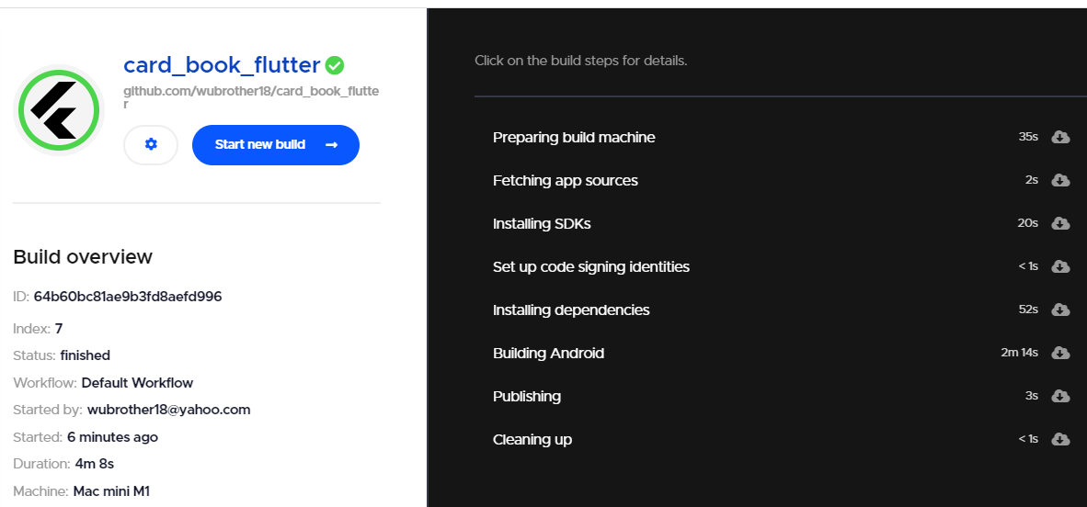
持續整合與發布
使用 Codemagic平台實作 CI/CD

Slide 14
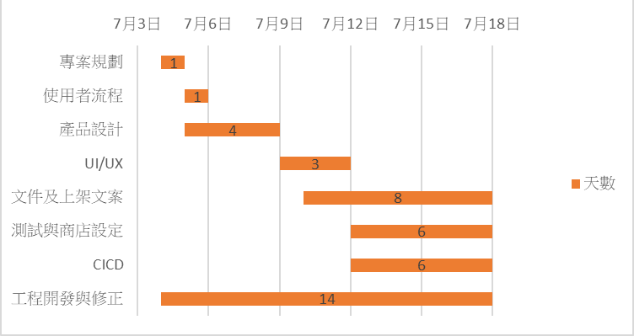
時程與甘特圖

Slide 15
成果展示
Publish On Google Play

Slide 16
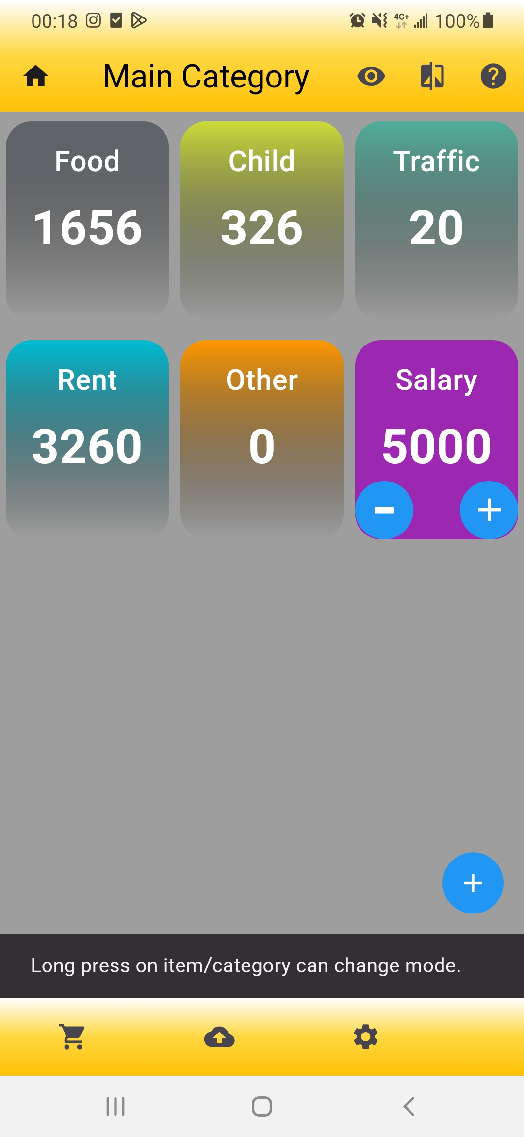
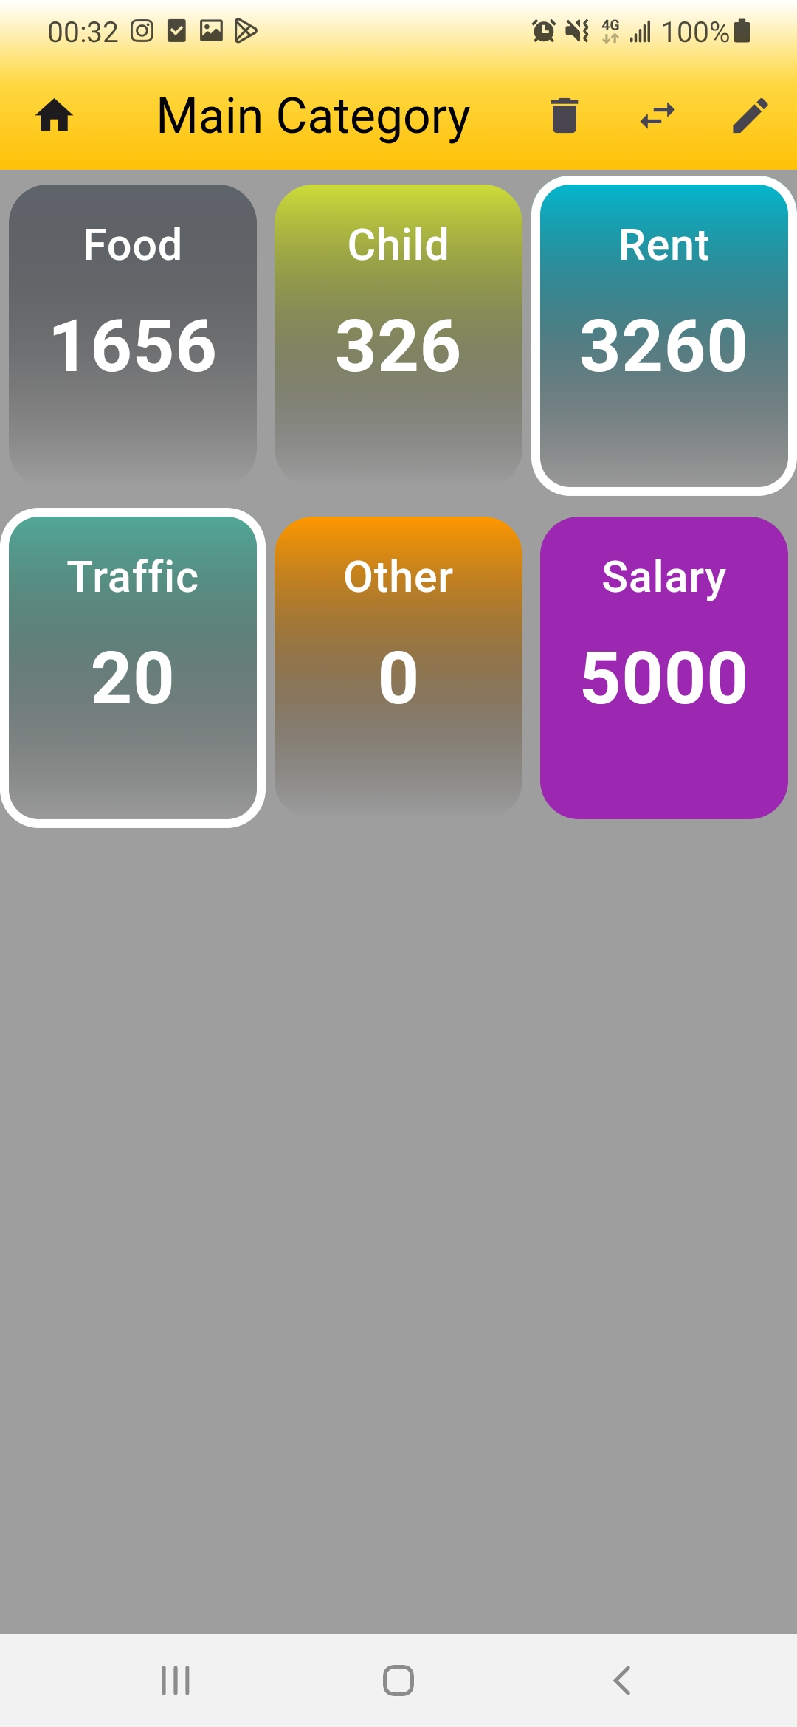
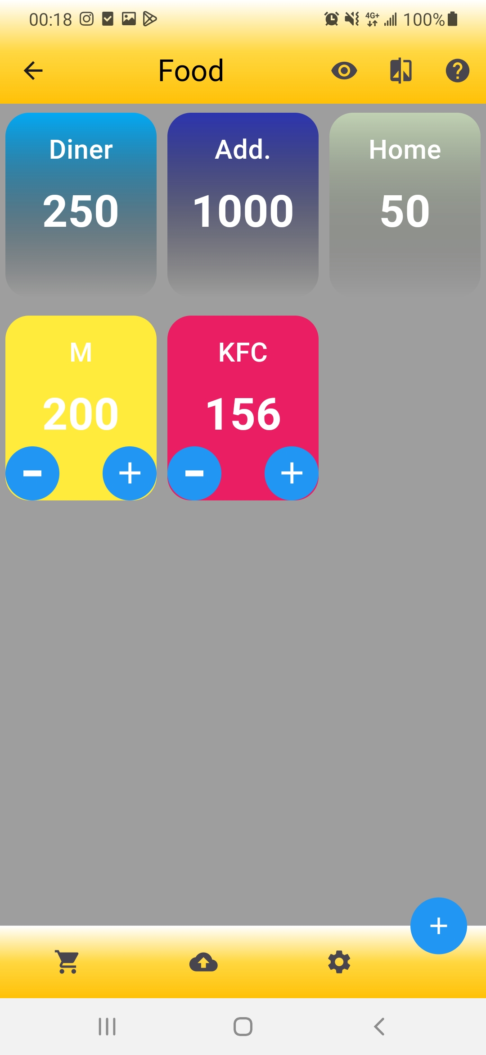

Slide 17
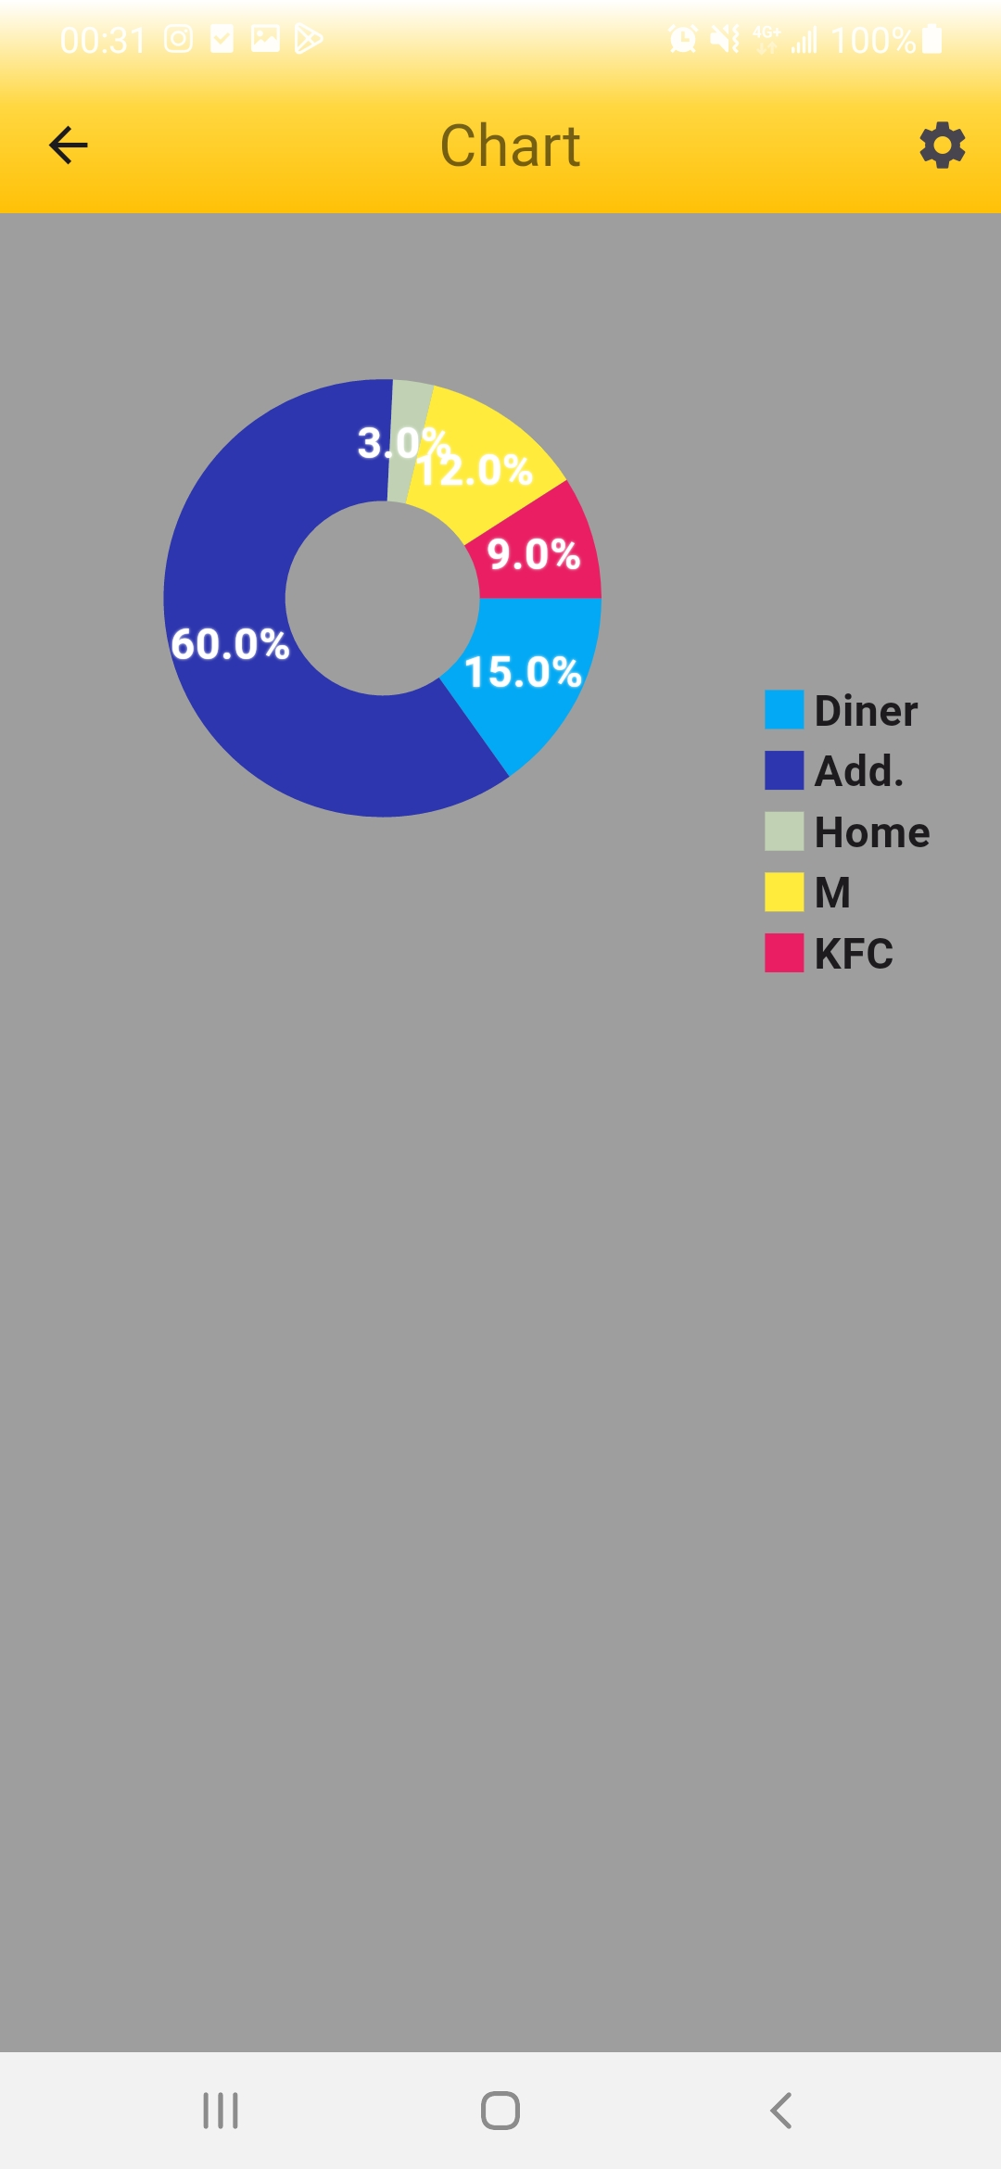
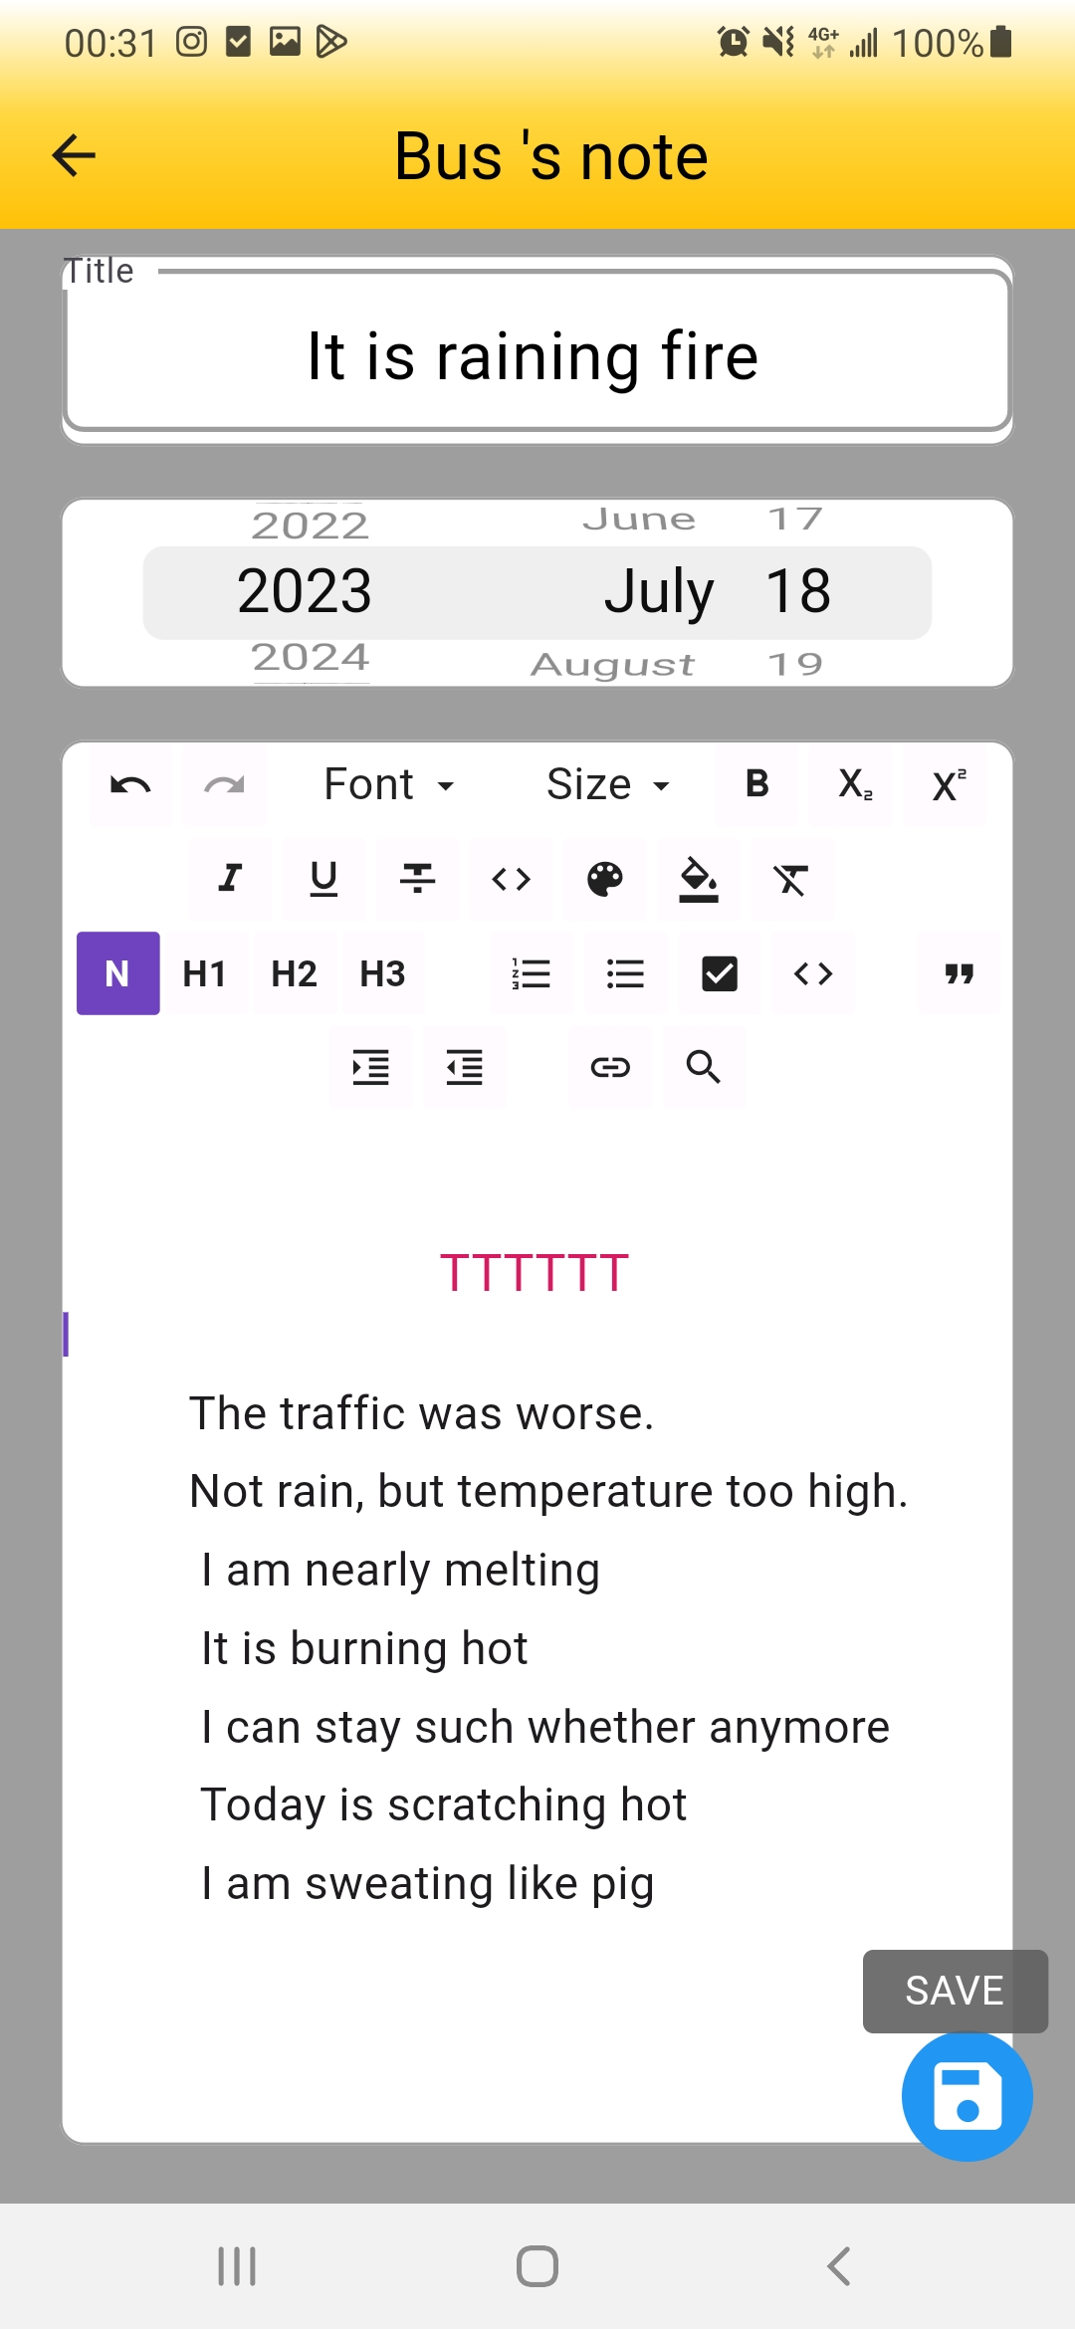
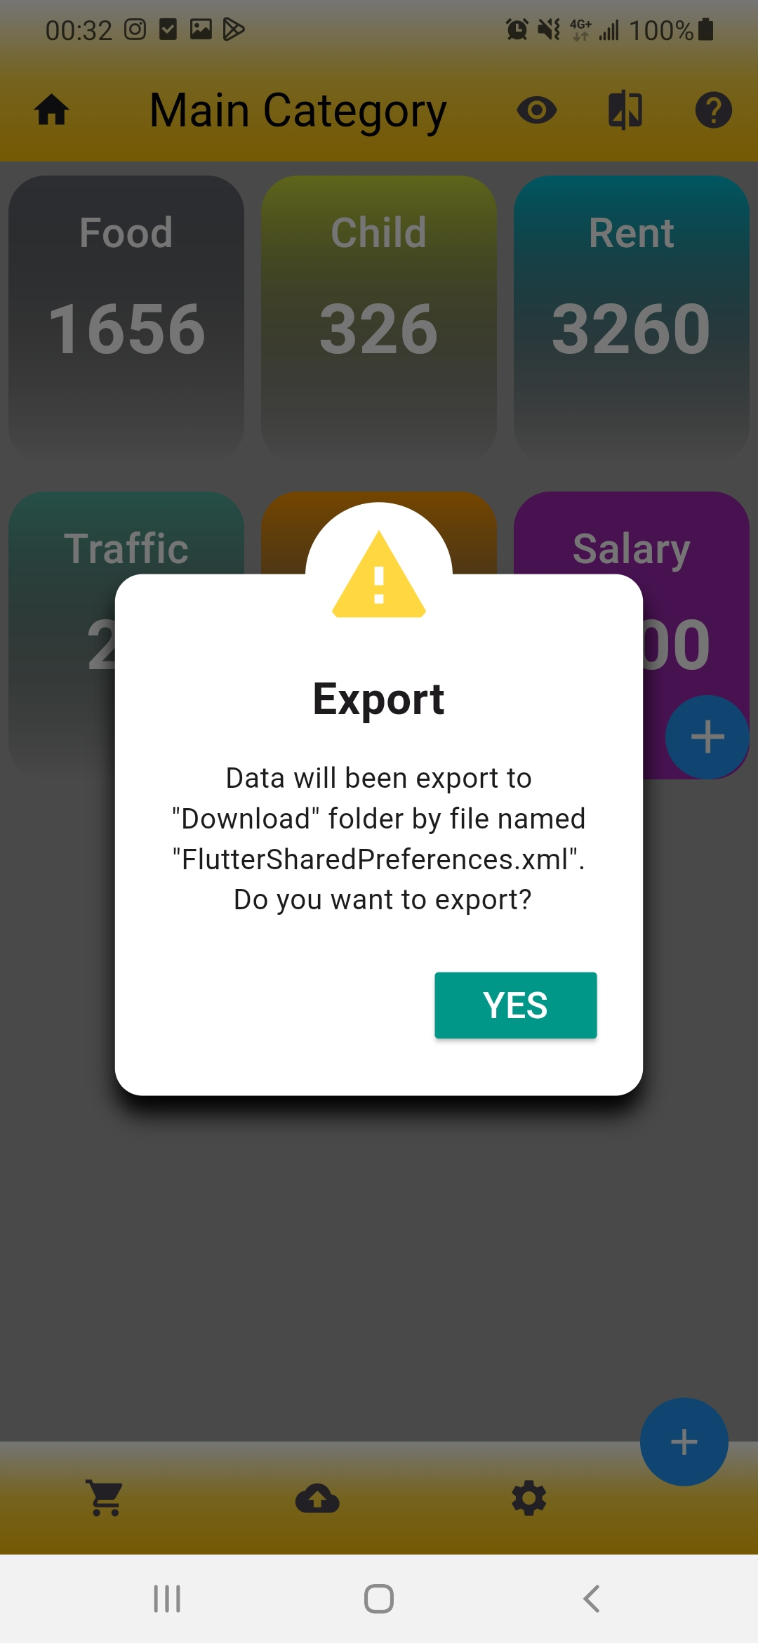

Slide 18
The End

